Slide 1
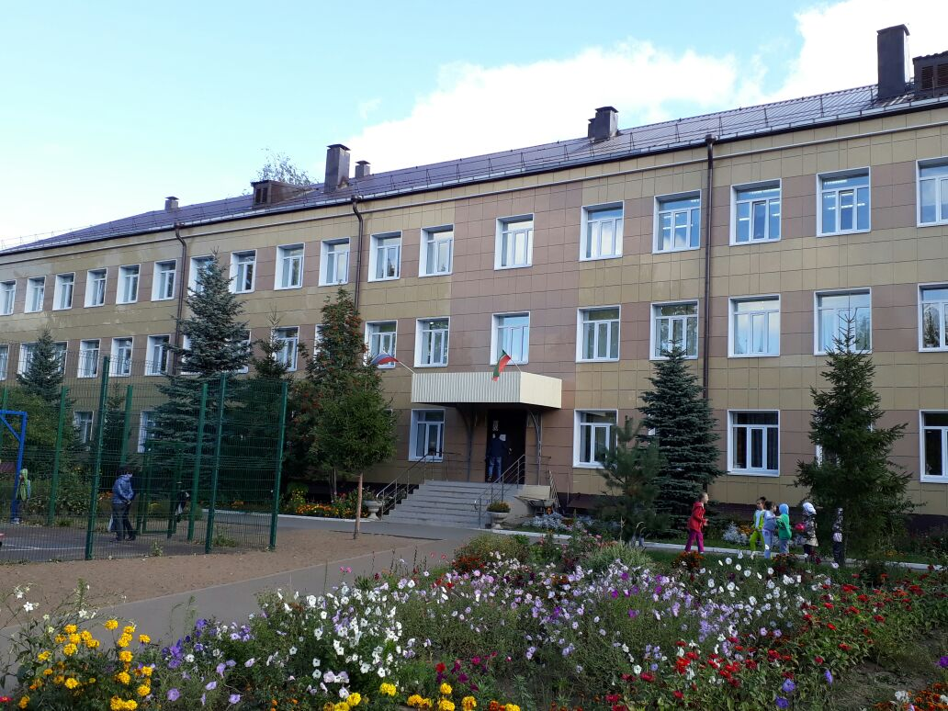
Первичная профсоюзная организация
МбУДО «Татарская детская музыкальная школа №32»
Московского района г. Казани

Slide 2
Педагогические кадры музыкальной школы
В 2017– 2018 году в музыкальной школе
работает 41 человек,
из них 38 педагогов:
13 преподавателей высшей
квалификационной категории,
19 педагогов I квалификационной категории.
Наши преподаватели являются участниками и
победителями профессиональных
конкурсов и грантов

Slide 3
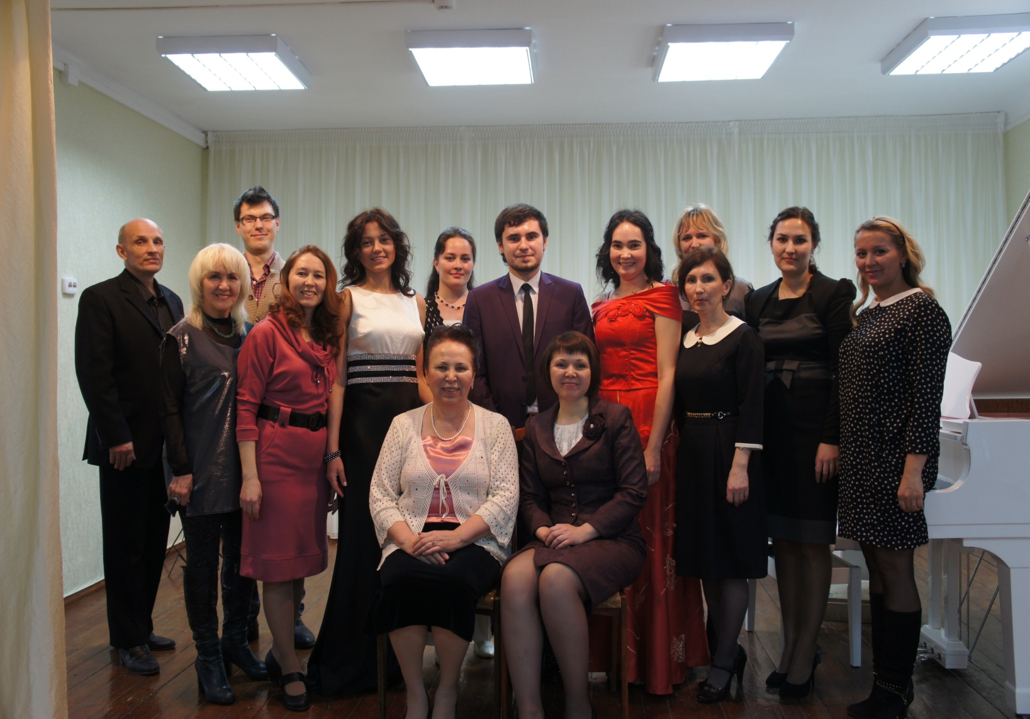
Мы едины в творчестве, в идеях и делах

Slide 4
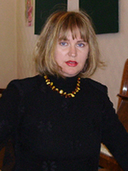
Сильная первичка –сильный профсоюз
Председатель профкома
Шакулова
Наиля
Камильевна
преподаватель фортепиано
1 квалификационной категории

Slide 5
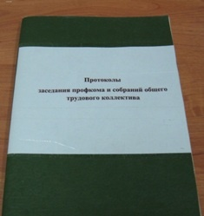
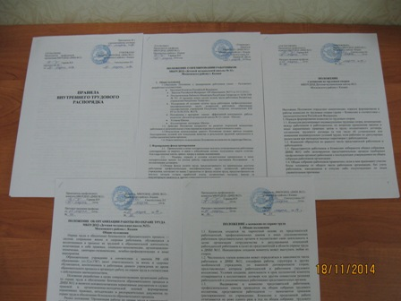
В профсоюзной организации ТДМШ №32 большую роль уделяют ведению и оформлению профсоюзной документации

Slide 6
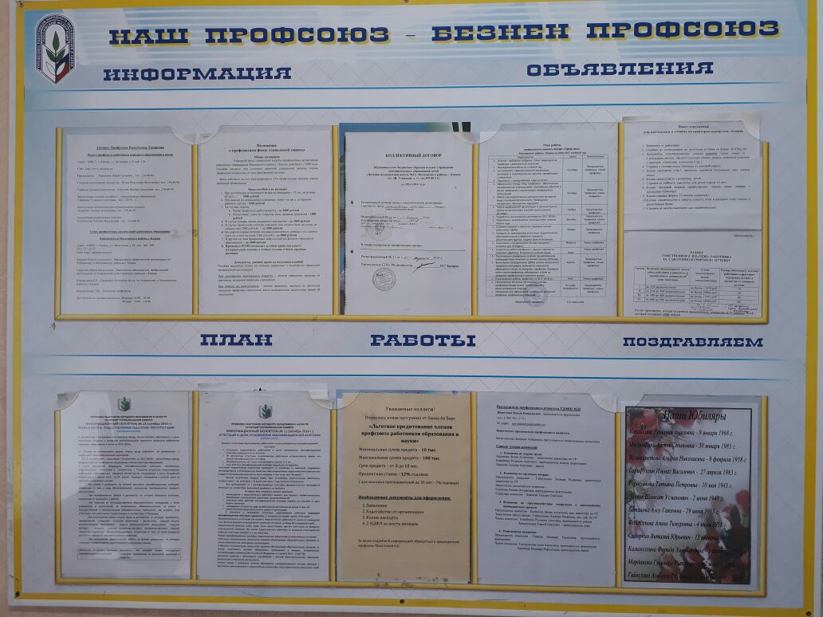
Необходимая информация профсоюзной организации ТДМШ №32 отражена на профсоюзном стенде

Slide 7
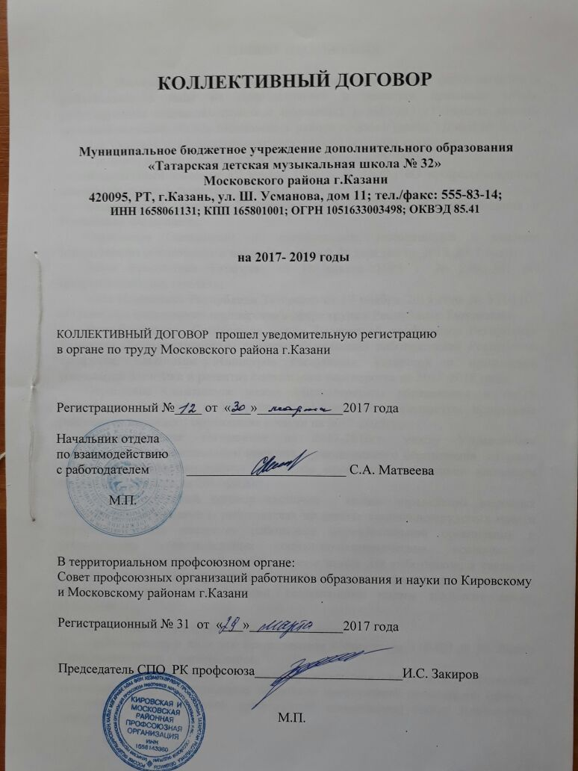
Защита социально-трудовых прав работников
С целью регулирования трудовых отношений и установления согласованных мер по социально-экономической защите работников на общем собрании трудового коллектива ежегодно принимается
коллективный договор
между администрацией и сотрудниками школы

Slide 8
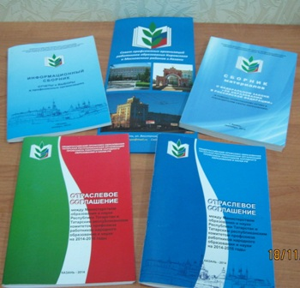
В соответствии с коллективным договором:
- 13 человек получили
3 дополнительных дня к отпуску
за работу без больничного листа;
- 16 преподавателей воспользовались правом предоставления «маминого дня»
- 15 преподавателей воспользовались льготами при проведении аттестации;
- 2 преподавателя получили пособие по случаю потери близких родственников;
- председателю профкома предоставлено 10 дополнительных дней к отпуску

Slide 9
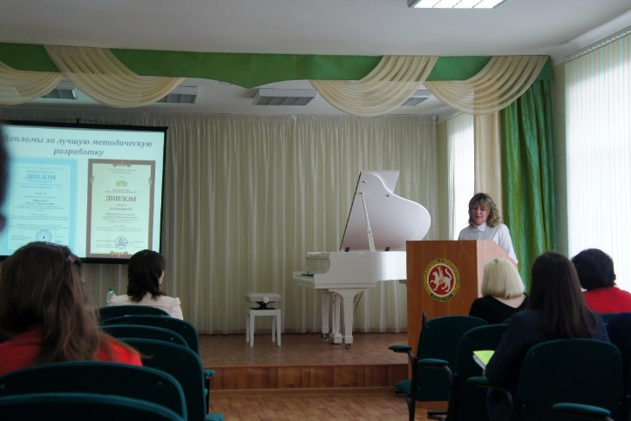
Направления деятельности профсоюза
Участие в:
педагогических советах;
комиссии по аттестации педагогов на соответствие занимаемой должности;
распределении стимулирующей части фонда заработной платы;
комиссии по распределению педагогической нагрузки на очередной учебный год;
обеспечении своевременной информации о важнейших событиях в жизни профсоюза
оказании членам профсоюза материальной и консультационной помощи

Slide 10
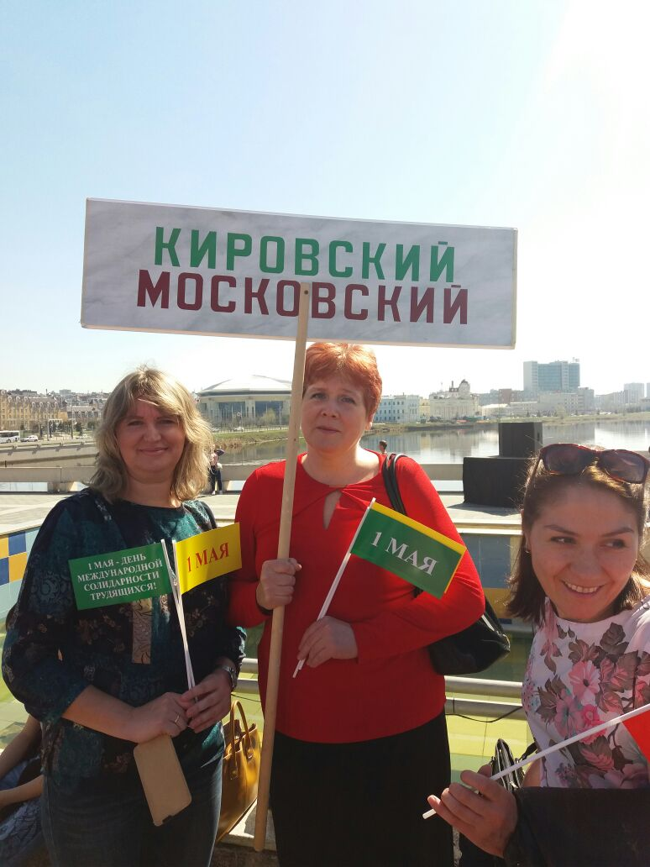
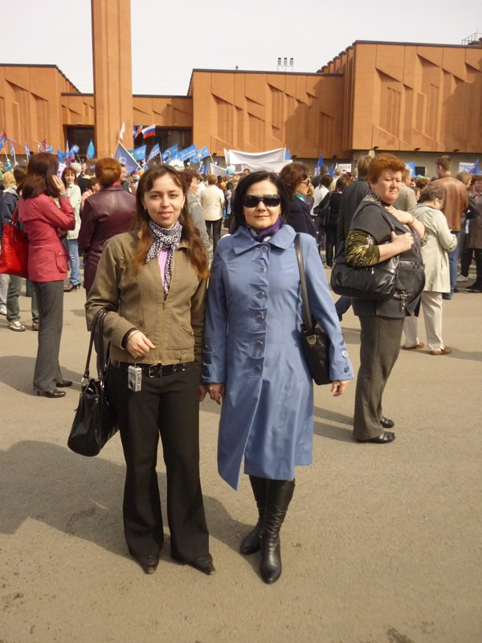
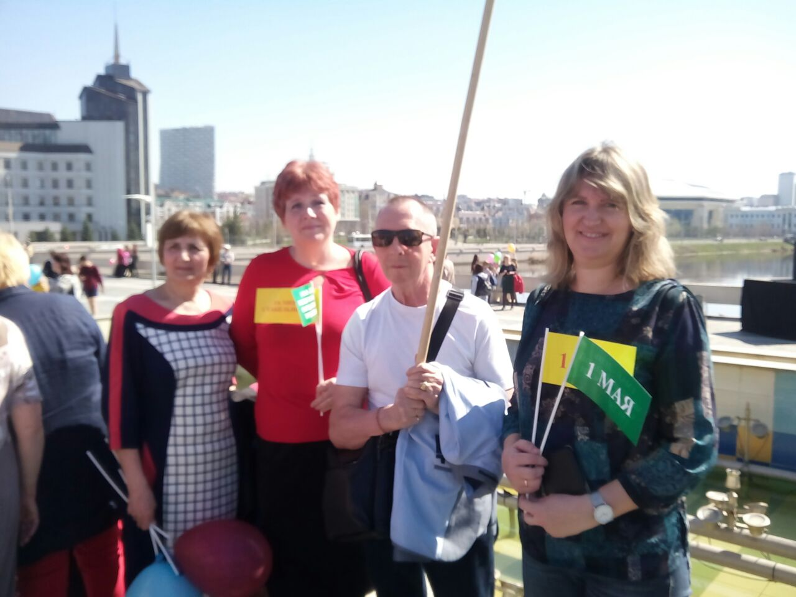
Наше участие в первомайской демонстрации

Slide 11
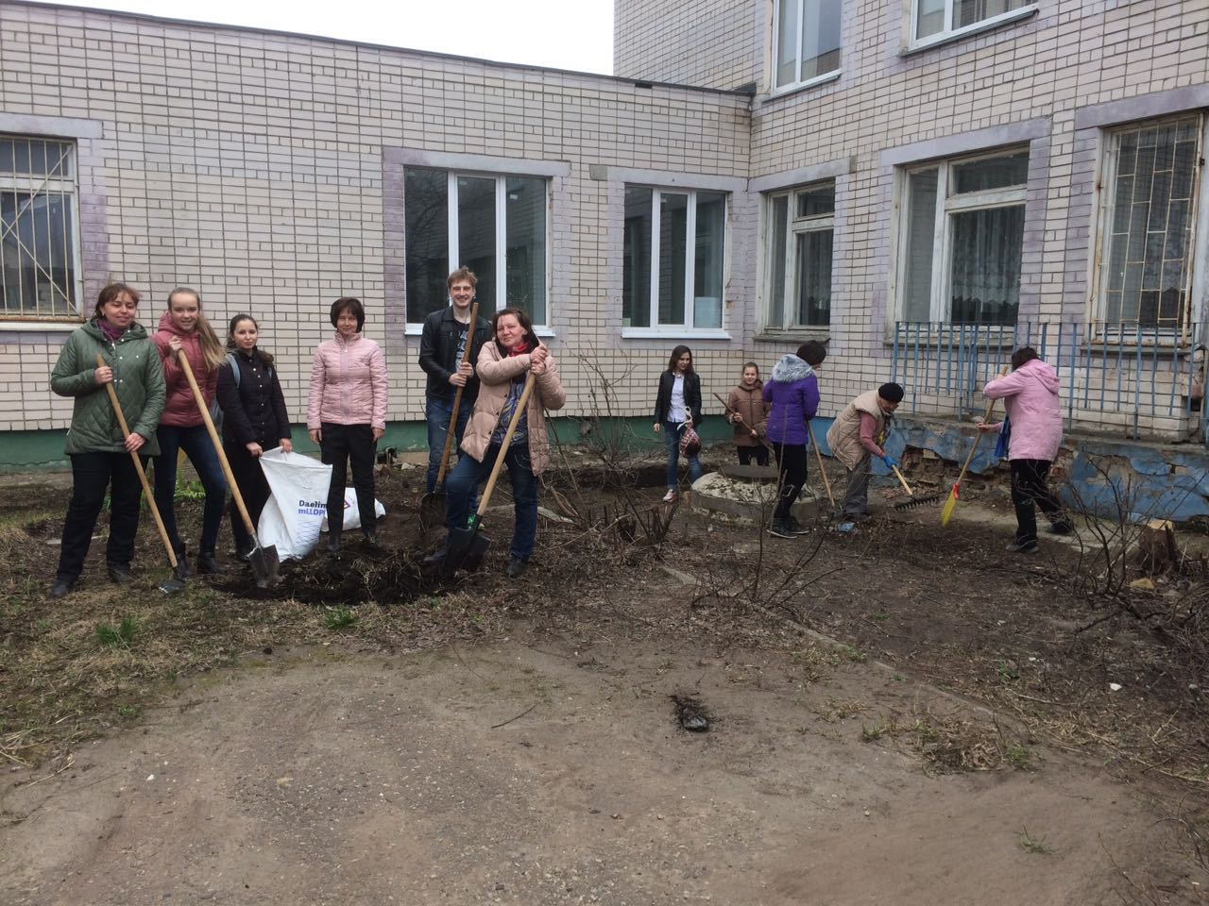
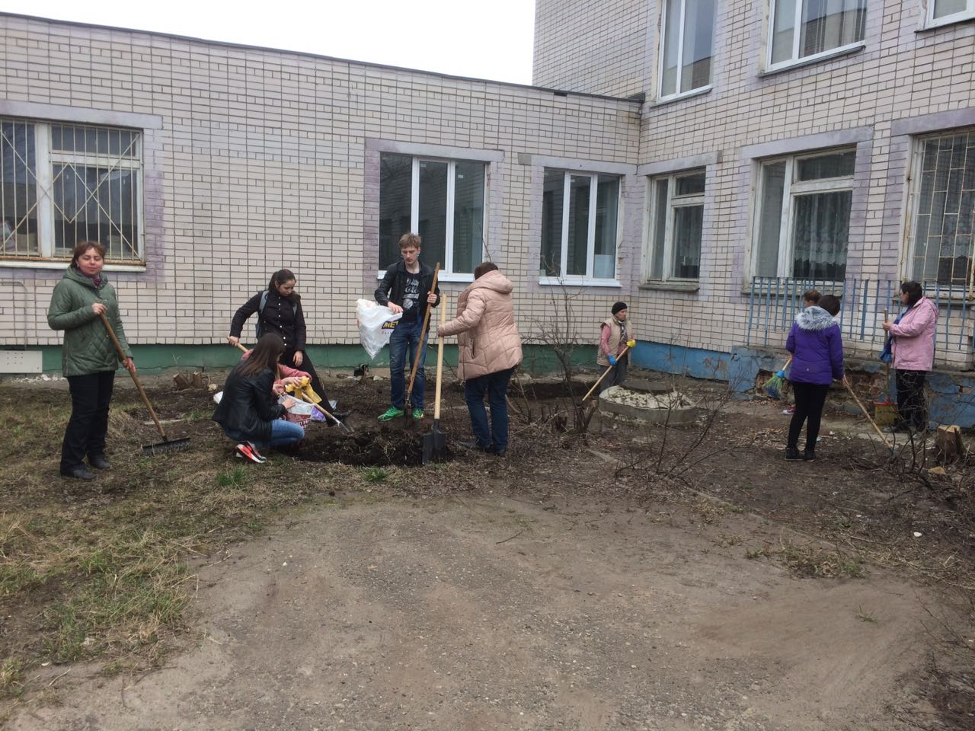
Участие в субботниках по благоустройству территории школы

Slide 12
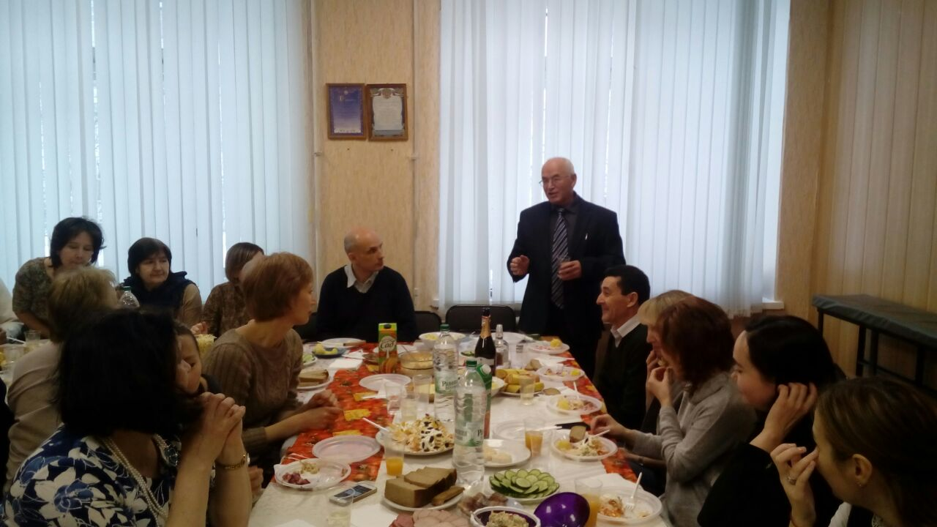
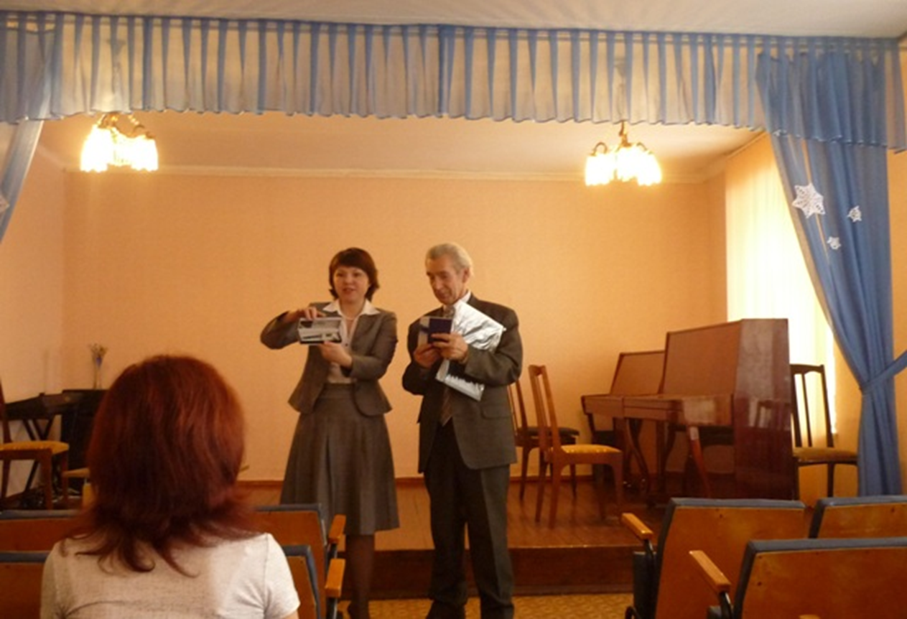
Культурно-массовые мероприятия
Подготовка и проведение культурно-массовых мероприятий к празднованию Дня Учителя, Дня Защитника Отечества, Международного женского дня 8 Марта, к чествованию юбиляров – важное направление деятельности председателя профкома и членов профсоюзной организации нашей школы

Slide 13
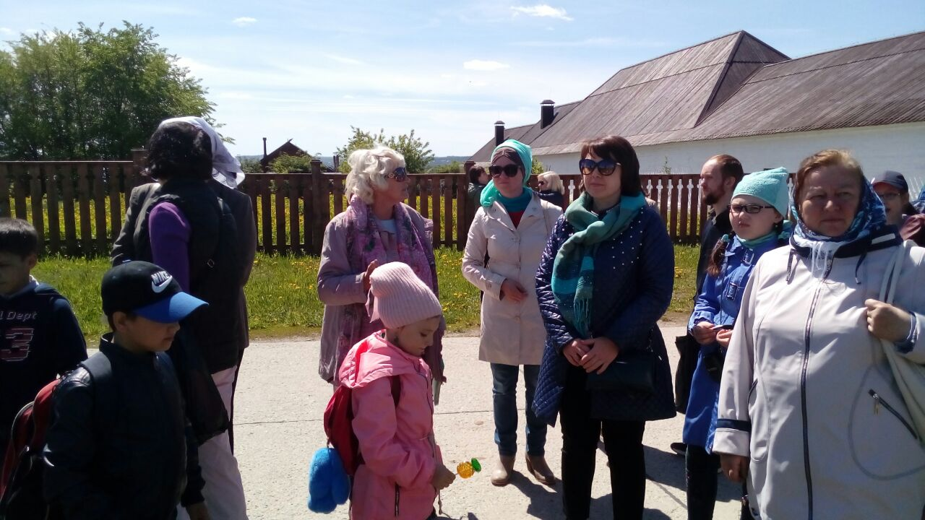
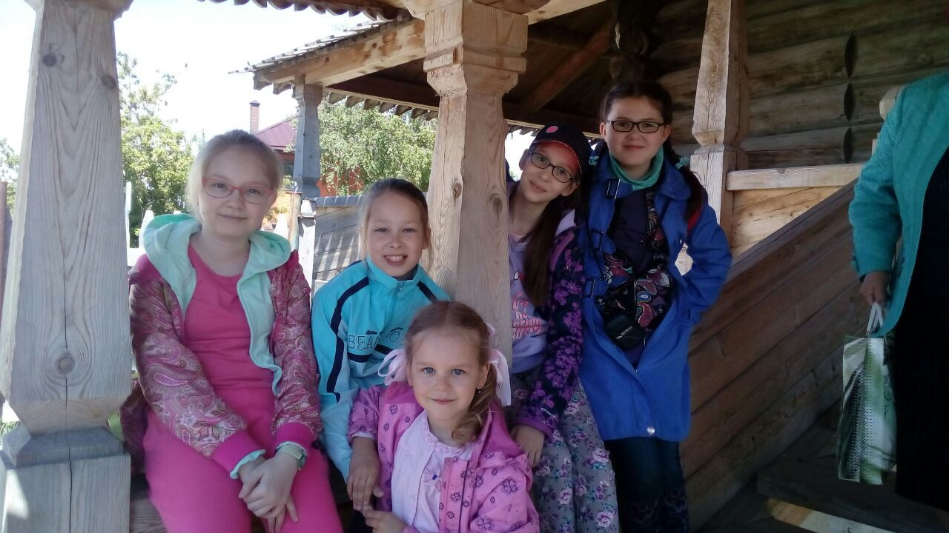
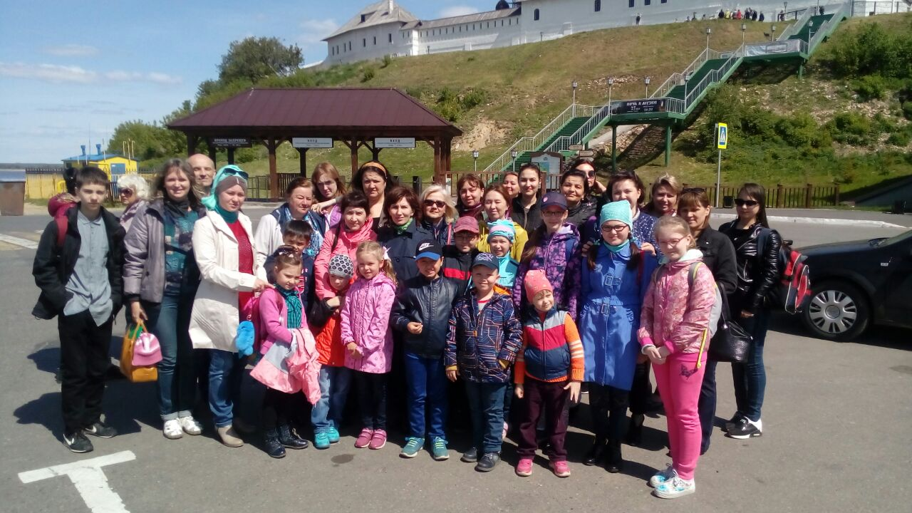
Коллективная экскурсия в Свияжск

Slide 14
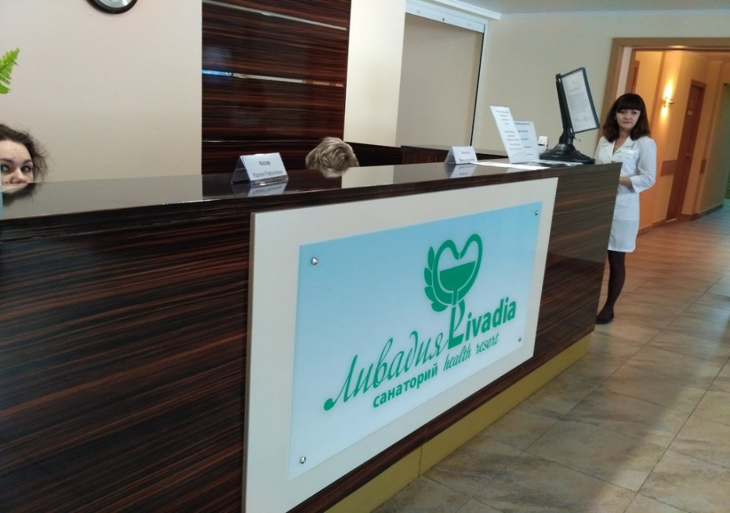
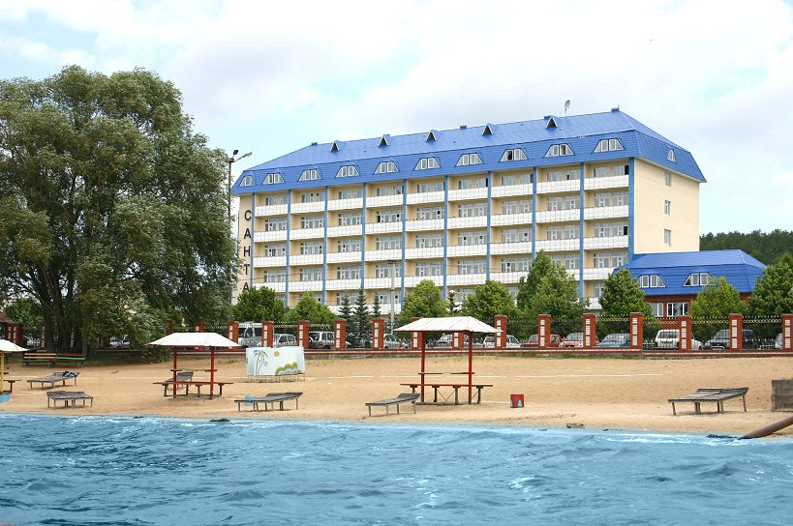

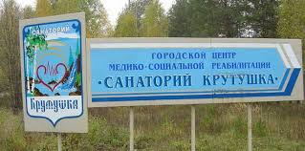
Ежегодно члены нашего профсоюза отдыхают в санаториях Республики Татарстан

Slide 15
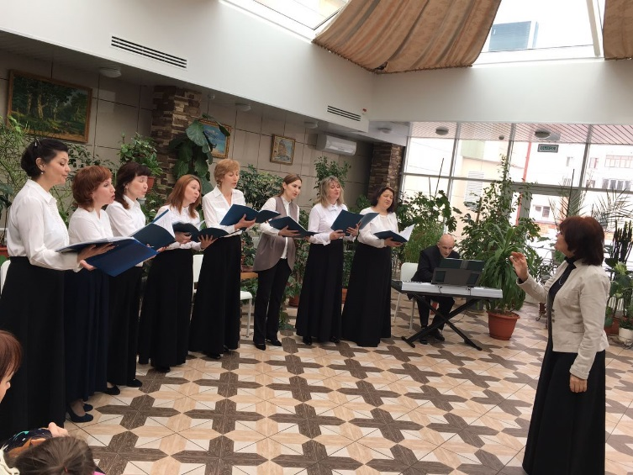
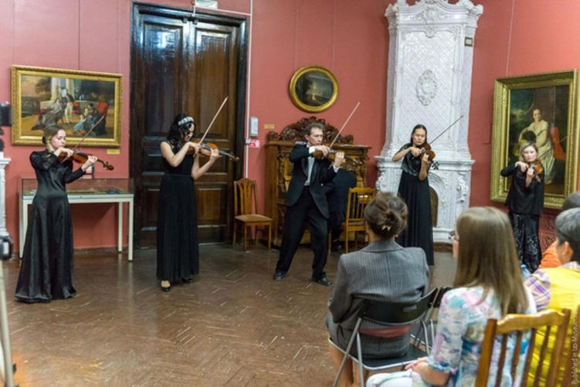
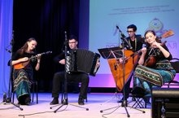
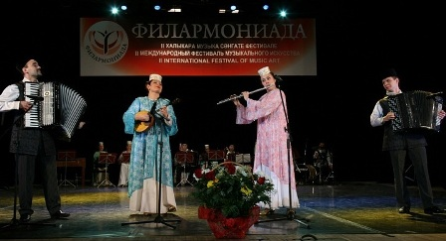
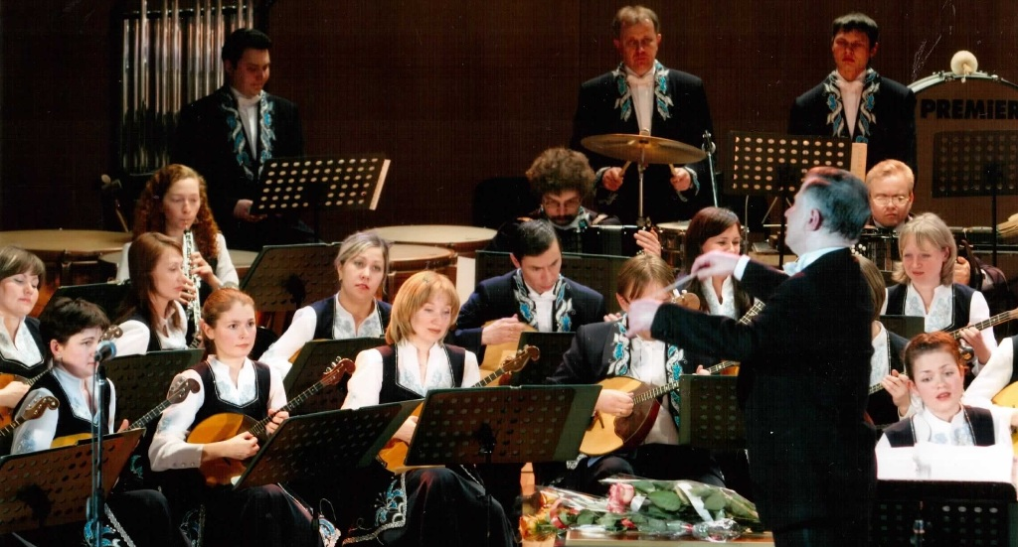
Наши педагоги – музыканты концертирующих коллективов и артисты государственных оркестров и ансамблей.

Slide 16
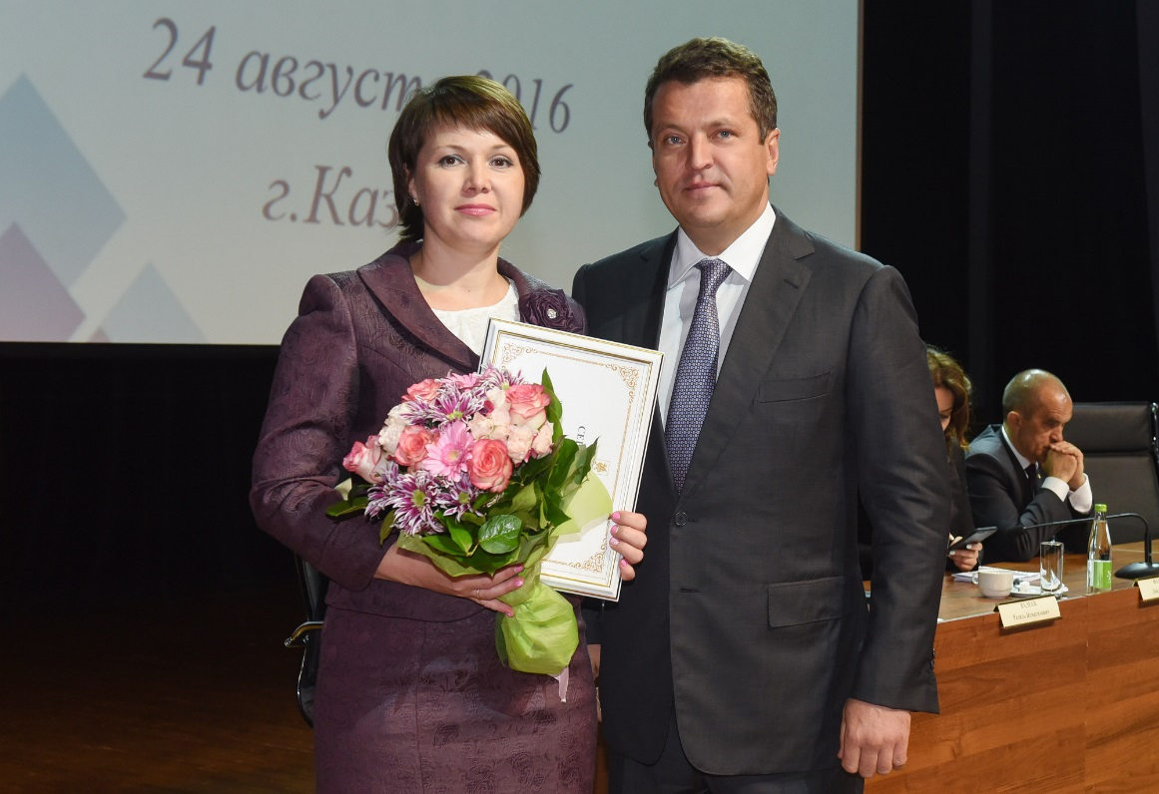
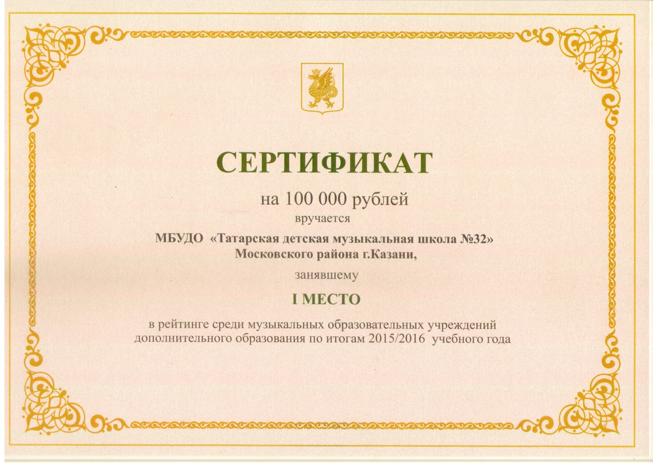
ТДМШ №32 заняла первое место в городском рейтинге среди учреждений дополнительного образования (2016 г.) и стала обладателем сертификата на 100 000 рублей

Slide 17
Мы вместе,
мы едины
и готовы к новым трудовым успехам!

